Slide 1
Модель человеческого капитала как основа для описания логики программ
Наталья Кошелева
Кишинев, 2013

Slide 2
Логическая модель
1996, логическая модель United Way (США)
2004, логическая модель Kellogg Foundation (США)
Продукты/ Услуги
Результаты для участников
Ресурсы
Действия
Продукты
Результаты для участников
Результаты для сообщества
(Влияние)
Ресурсы
Действия

Slide 3
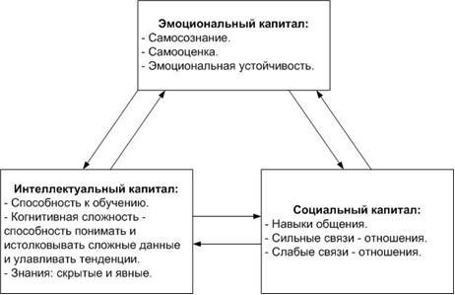
Модель человеческого капитала Гошала - Грэттон

Slide 4
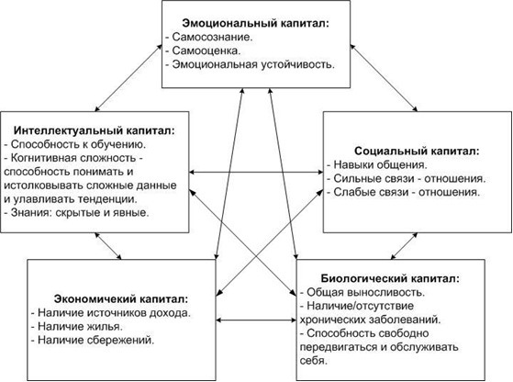
Расширенная модель человеческого капитала

Slide 5
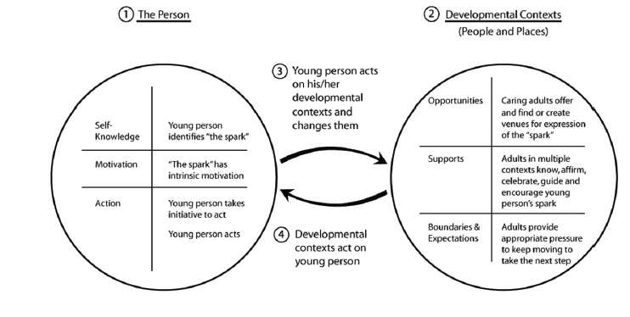
Модель «процветания»
Ребенок
Развивающие окружение ребенка
Возможности
Самоосознание
Мотивация
Поддержка
Действия
Границы и ожидания

Slide 6
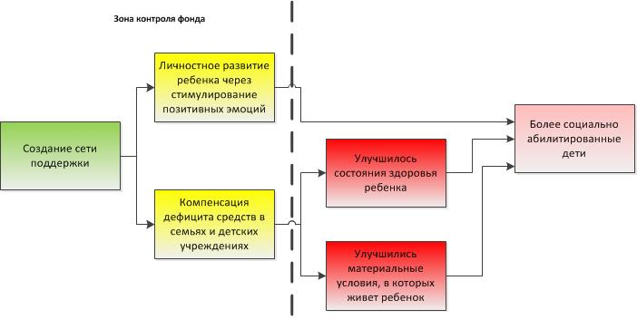
Пример логической модели, разработанной на основе модели человеческого капитала

Slide 7
Спасибо за внимание!

